Slide 1
Тема урока:
Художественная культура Японии
Урок ИЗО 4 класс

Slide 2
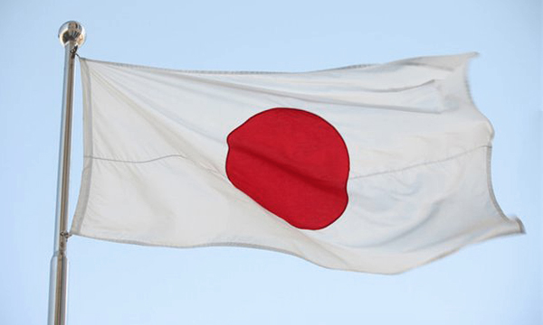
Флаг Японии

Slide 4
Вулкан Фудзияма

Slide 5
Столица-город Токио

Slide 6
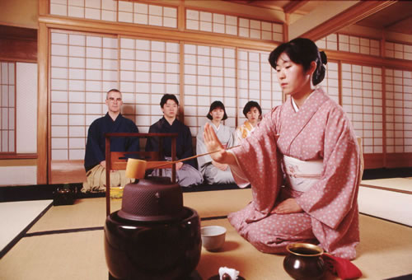
Чайная церемония

Slide 7
Национальная одеждакимоно

Slide 8
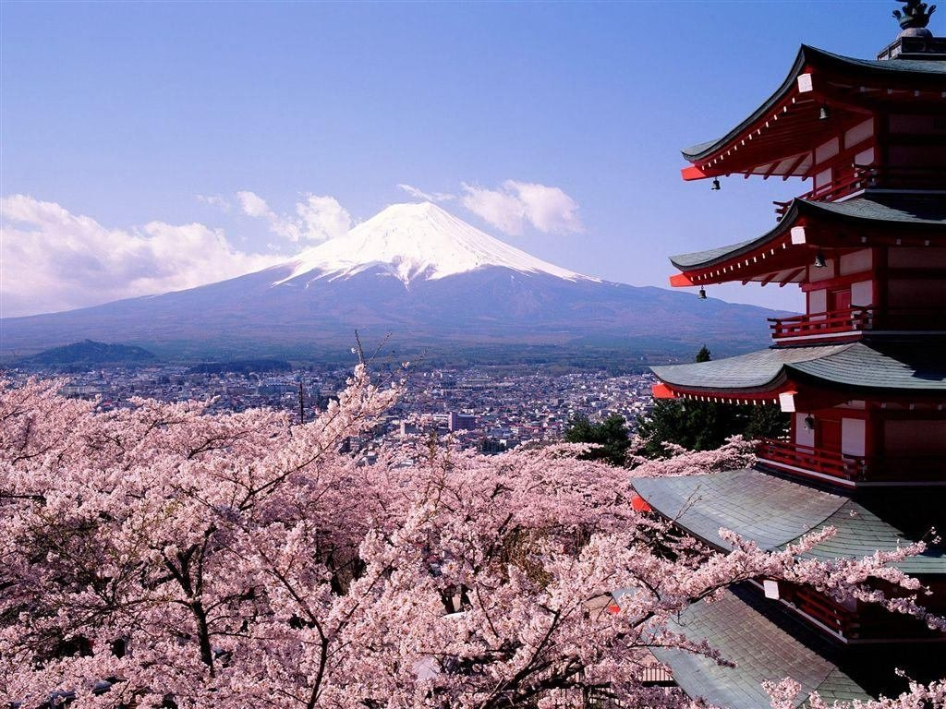

Slide 9
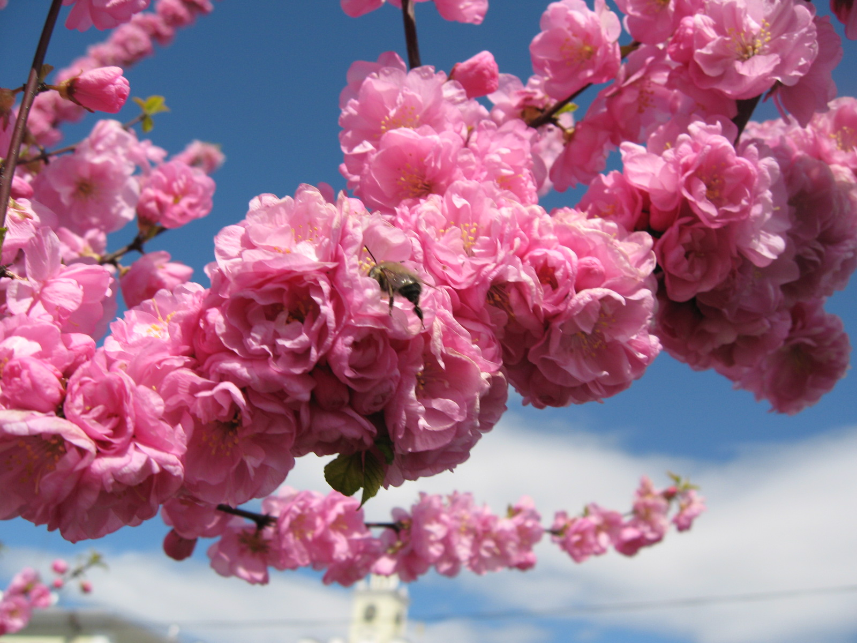

Slide 10
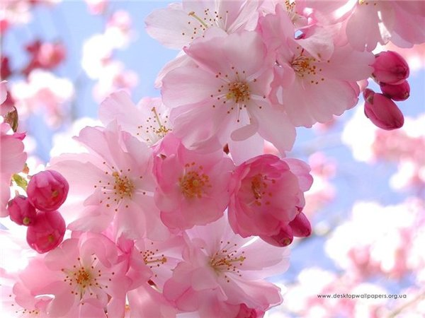

Slide 11
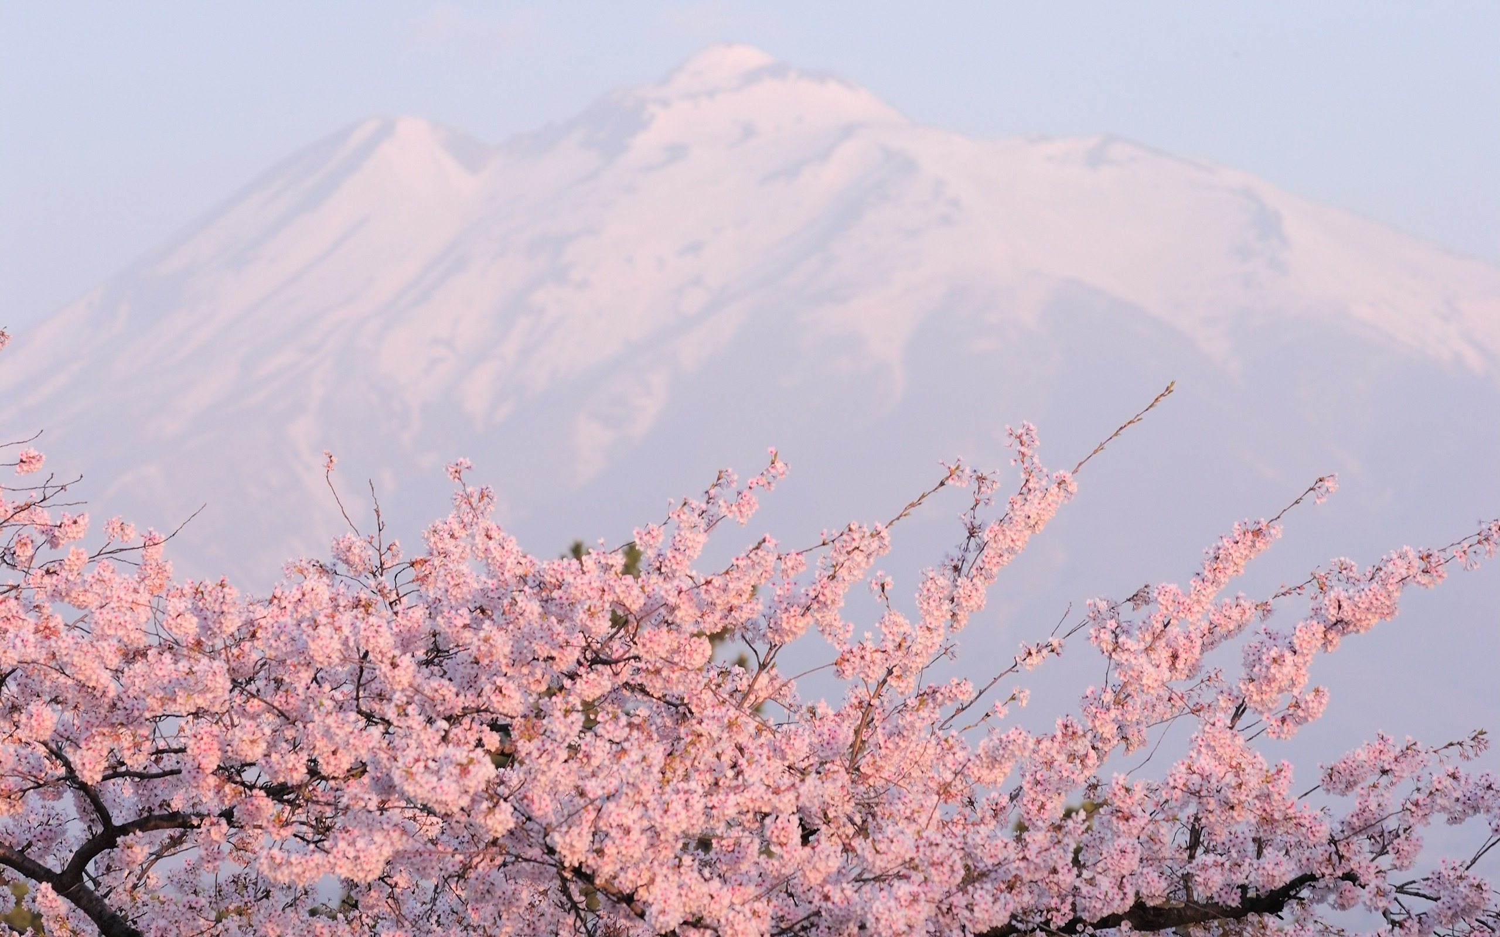

Slide 12
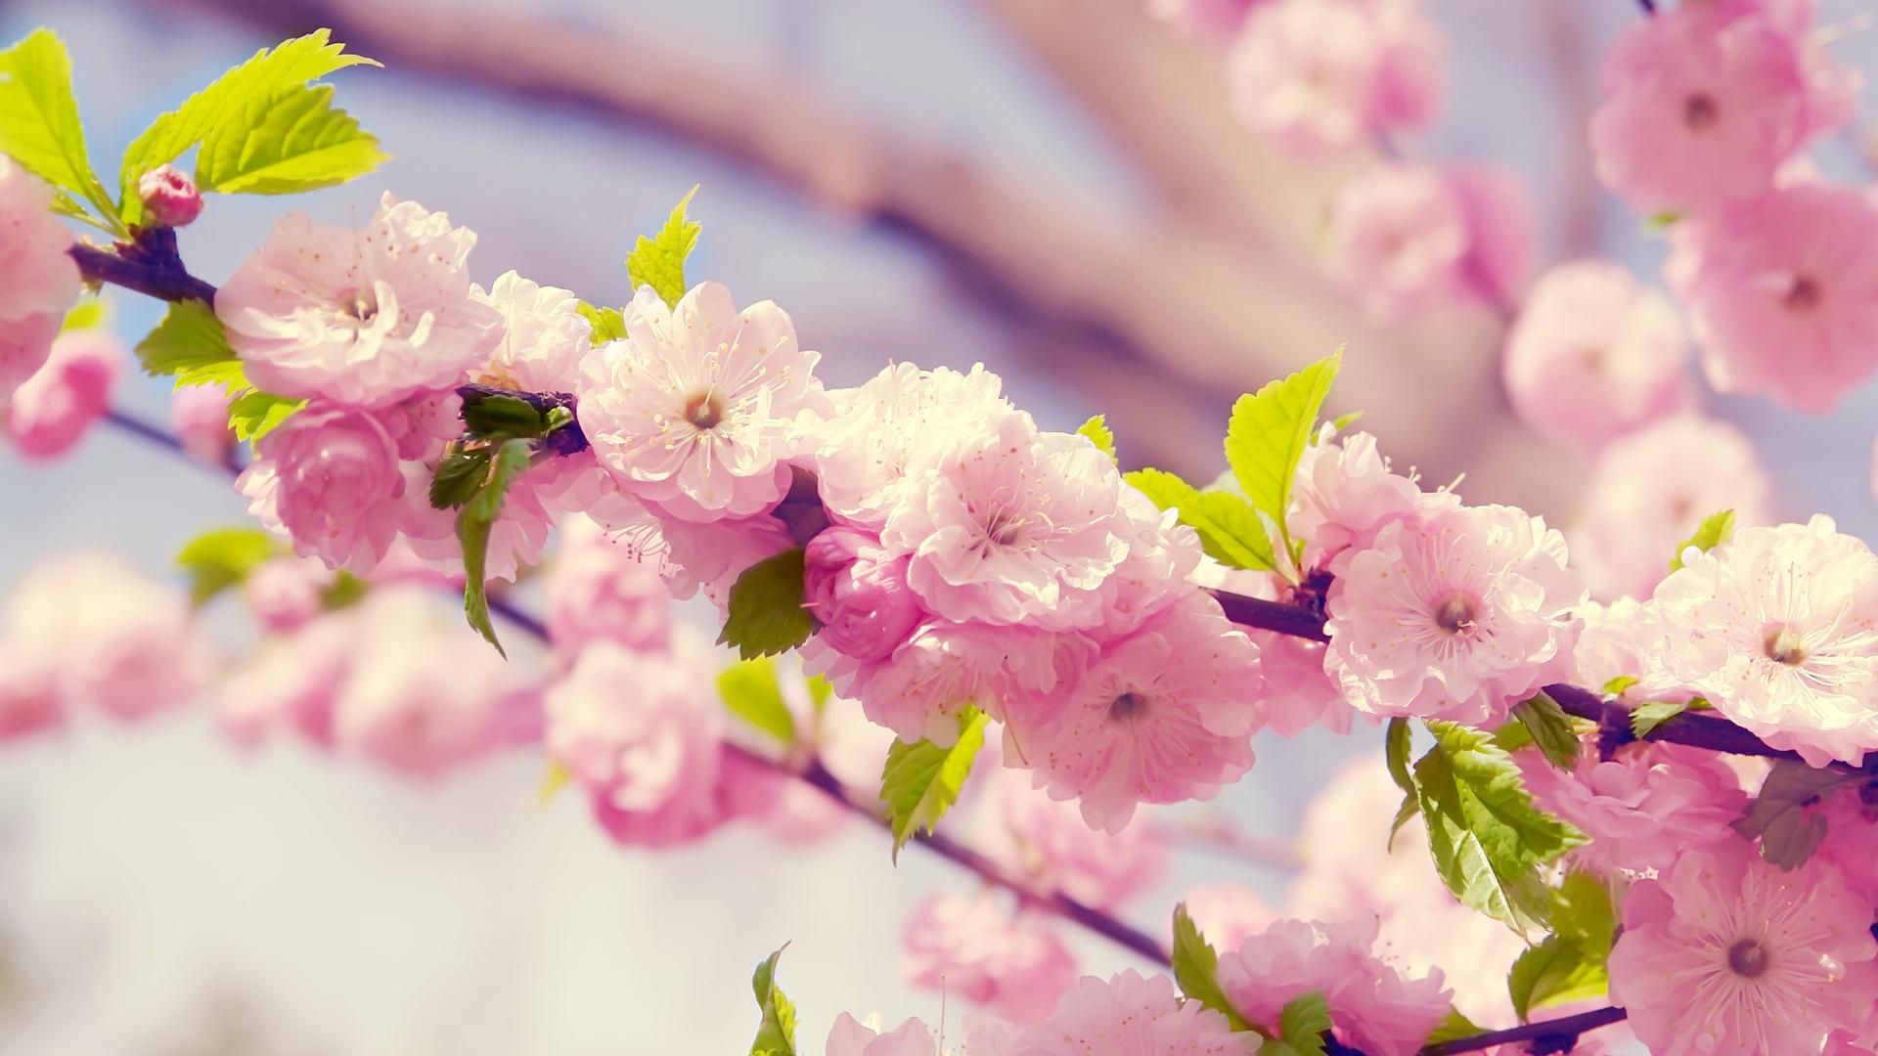

Slide 13
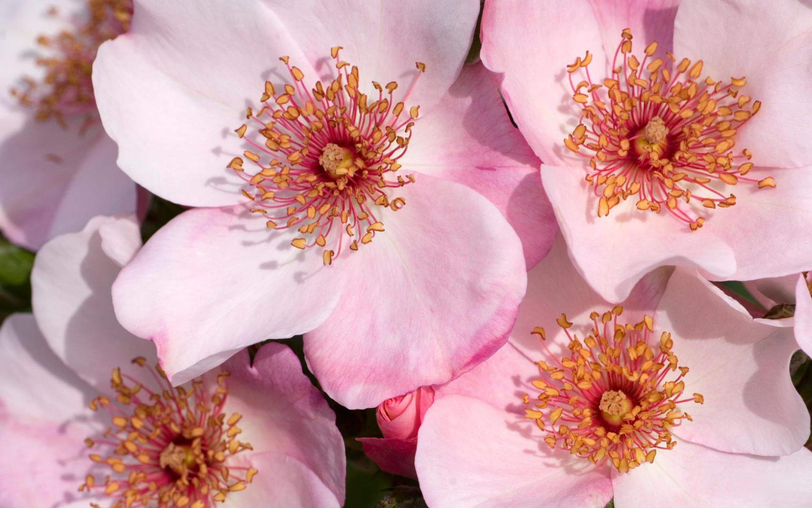

Slide 14
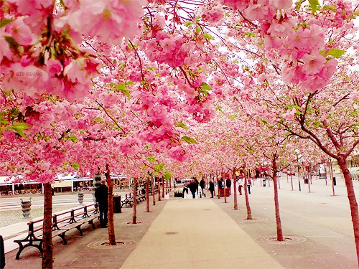

Slide 15
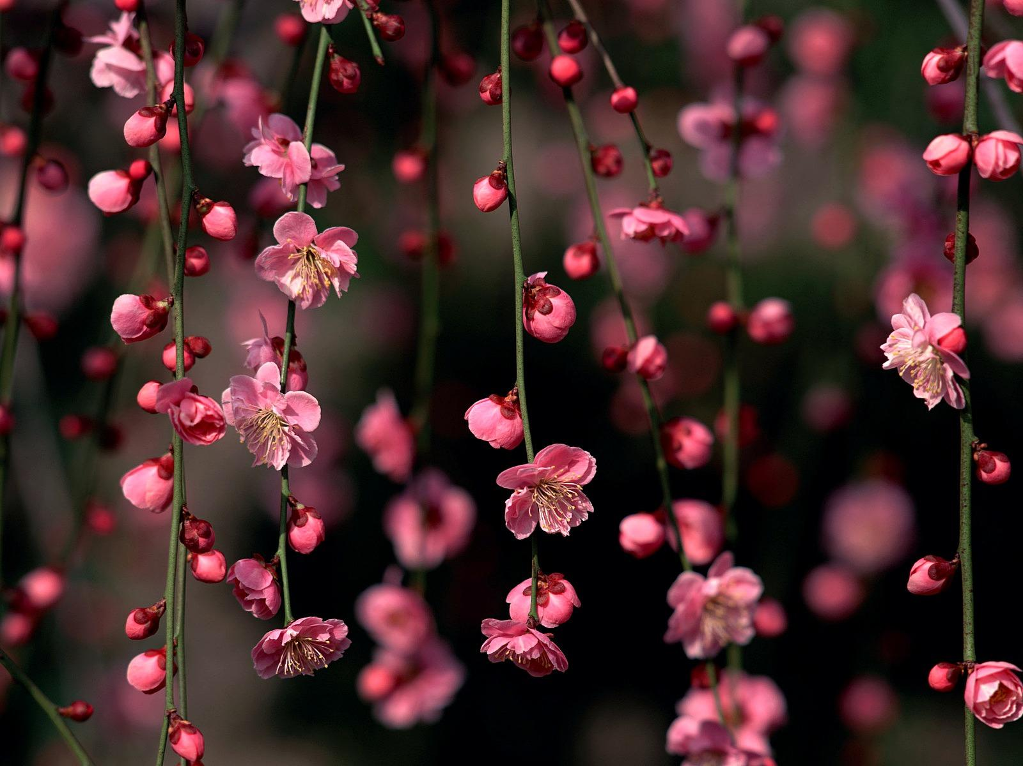

Slide 16
Желаем успеха!!!

Slide 17
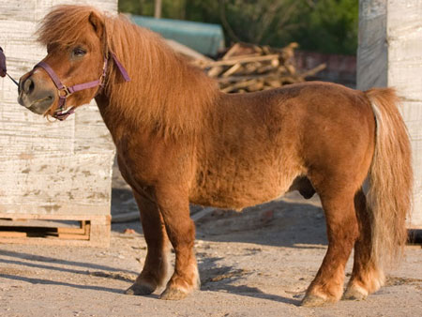
Япония
Я , ,Я
Токио
Назовите столицу
праздник
Сакуры
Фудзияма
Вулкан
Нерифмованное
трёхстишье
хокку

